Slide 1


小麥的適地適種 Predicting Optimal Wheat Cultivation Areas in Taiwan 台灣小麥的未來該如何選擇？(台中篇）
2020/09/16 Jiaqi Yu & YCT

Slide 2

台灣小麥現狀
溫帶禾本科植物，目前台灣栽培最多的品種是 台中選2號（對高溫和長日照較鈍感）
主要種植區位於 台中大雅 與 台南學甲 兩區，種植面積僅120公頃左右
氣候影響→ 小麥在台灣的食用量很高，但種植量卻很少，主要仰賴進口
（Source: 陳筱鈞,2013 ）
Notes:
既然小麥在台灣食用量很高，如果是氣候影響小麥在台灣的種植量很少，那到底台灣哪些地方適合種？？

Slide 3

專案思路
資料庫構建
空間+時間資料收集與整理
小麥適合生長參數
小麥最適生長溫度、濕度、光照、土質
構建適宜區地圖
建立模型,導入數據，構建地圖

Slide 4

資料收集
氣候資料：
時間上的選擇：
→ 2016-2018年份的1-4月codis資料
撒播
發芽
萌苗三葉期
拔節孕穗期
抽穗開花期
充實期
收成
栽培時間：秋冬季，即11月至隔年3月
最適播種時間：11月播種，避開高溫、颱風 、梅雨
（Source: 陳筱鈞,2013）

Slide 5
資料收集
土壤資料：
含經緯度和海拔的台灣土壤分佈圖
各環境因子相關性
小麥生長生理參數

Slide 6
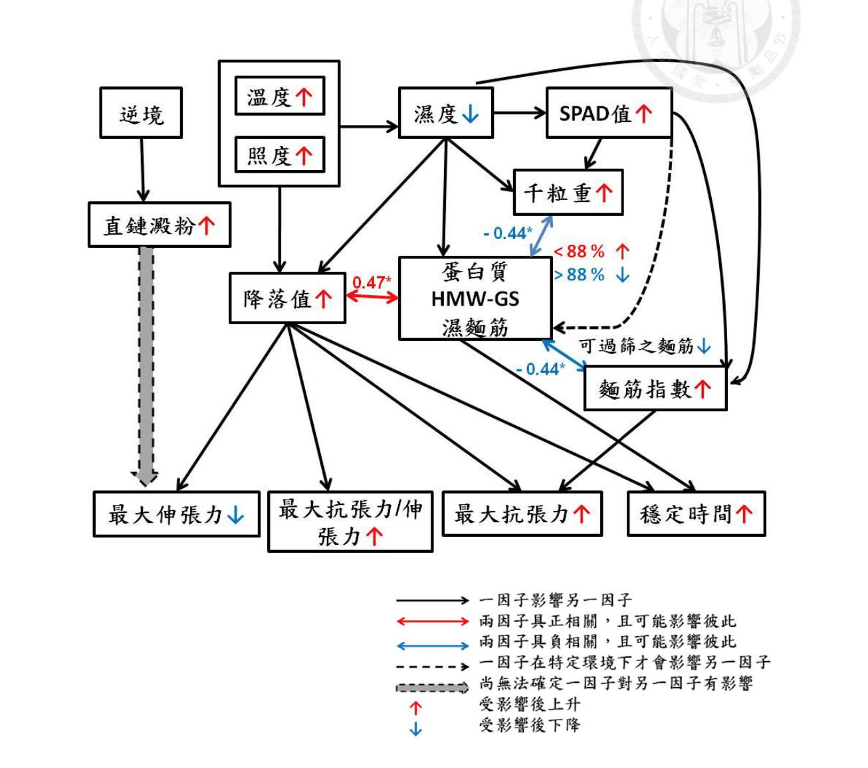
環境因子和小麥品質的相關性
和小麥品質最相關的環境因子
濕度
溫度
光照
（Source: 陳筱鈞,2013）

Slide 7
小麥生理參數（literature study)
充實期最適溫度 21.3±1.27 ℃
充實期最適濕度 86%-88%
充實期最適光照 9 MJ/m²
最適土質 灌排水良好（不耐淹），但以表土較深的坋質壤土為最適宜，PH值則為6~7
溫度 (高溫)
濕度 (低濕)
光照 (高日照)
影響小麥品種的關鍵環境因子
（Source: 陳筱鈞,2013 & Farooq 2011）

Slide 8



資料整理
篩選台中氣象站：google map篩選農耕區→ 4個→ 23個
處理codis資料（R）
hour→ day → 均值
以week為單位，取中位數
對null值的處理→ 以mean填充
根據小麥生理資料計算溫濕度ranking
溫濕度ranking求和
溫度
濕度
光照
土壤

Slide 9
 | 溫度(分6級) | 溫度ranking | 濕度(分4級) | 濕度ranking
最適 | 21.0-22.0 | 6 | 86%-88% | 6
2nd可生長 | 20.0-20.9, 22.0-22.9 | 5 | >70%, <86% | 4
3rd 可生長 | 18.0-19.9，23.0-24.9 | 4 | >70%, <86% | 4
4th reduce growth | 25.0-26.9, 16.0-17.9 | 3 | 60%-70% | 2
5th reduce growth | 27.0-29.9, 13.0-15.9 | 2 | 60%-70% | 2
6th limited growth | 30.0-31.9, 10.0-11.9 | 1 | >88%, <60% | 0
7th limited growth | >32, <10 | 0 | >88%, <60% | 0
最適土質：灌排水良好（不耐淹），但以表土較深的坋質壤土為最適宜，PH值則為6~7

Slide 10
Arc GIS Pro Kriging

Slide 11

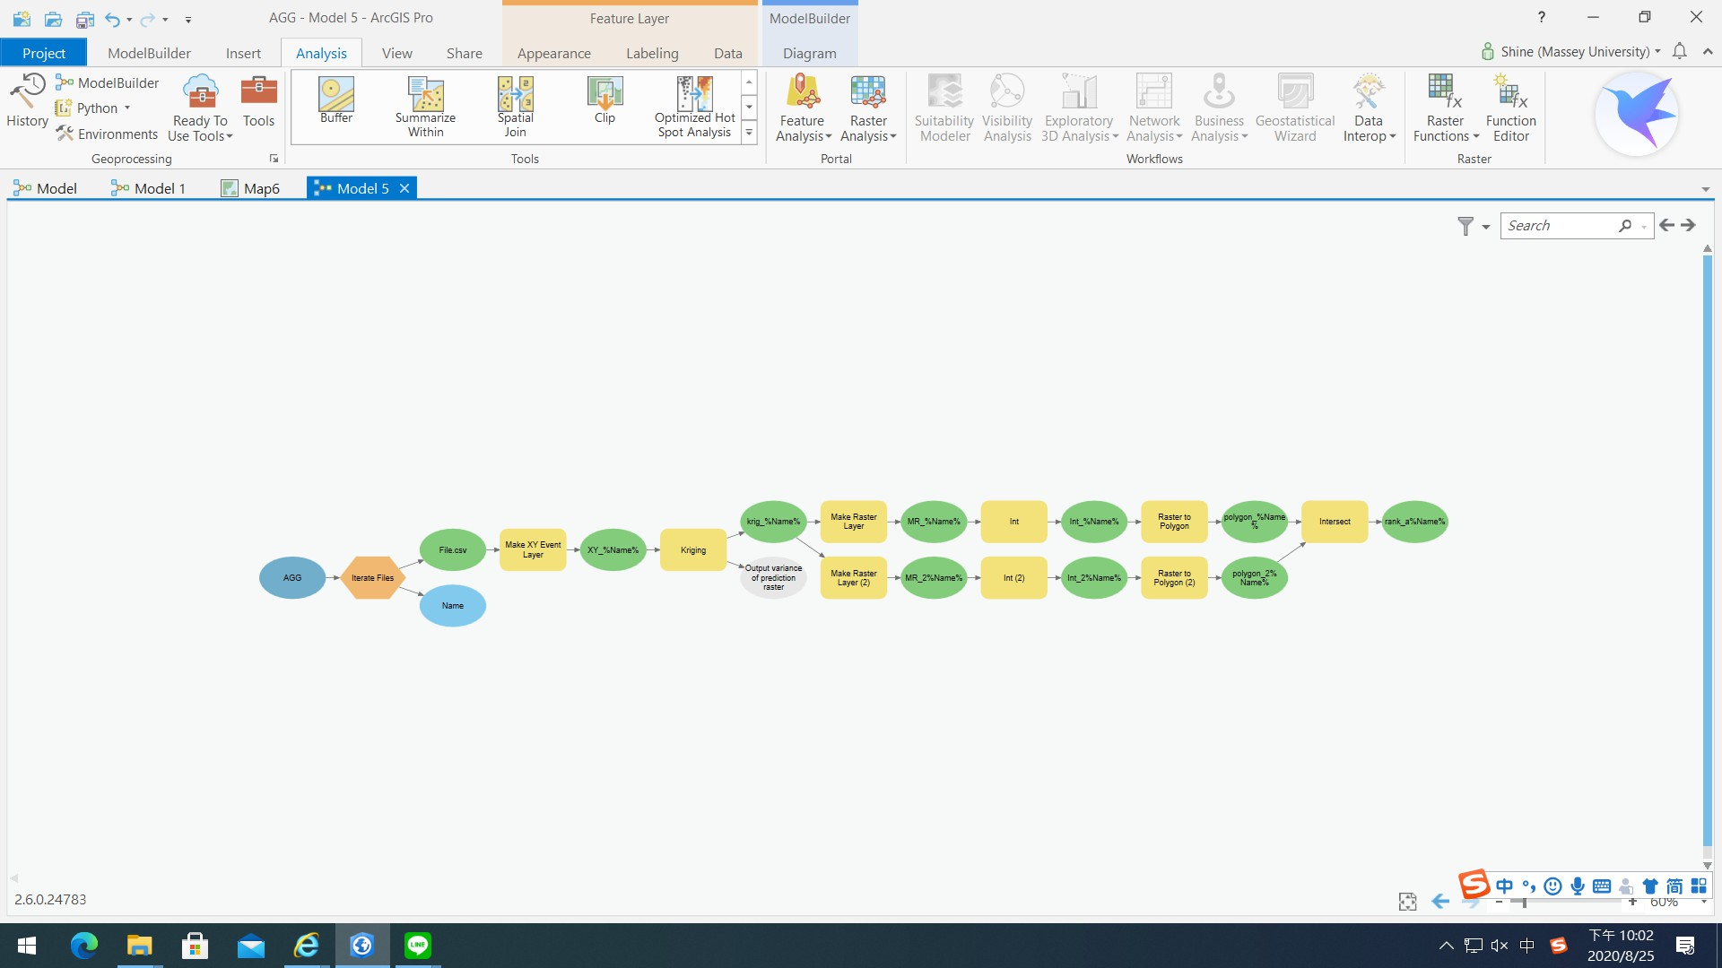
試驗與調整
1.利用Arc GIS pro Kriging run 台中4個氣象站的資料
構建 sevariogram model

Slide 12
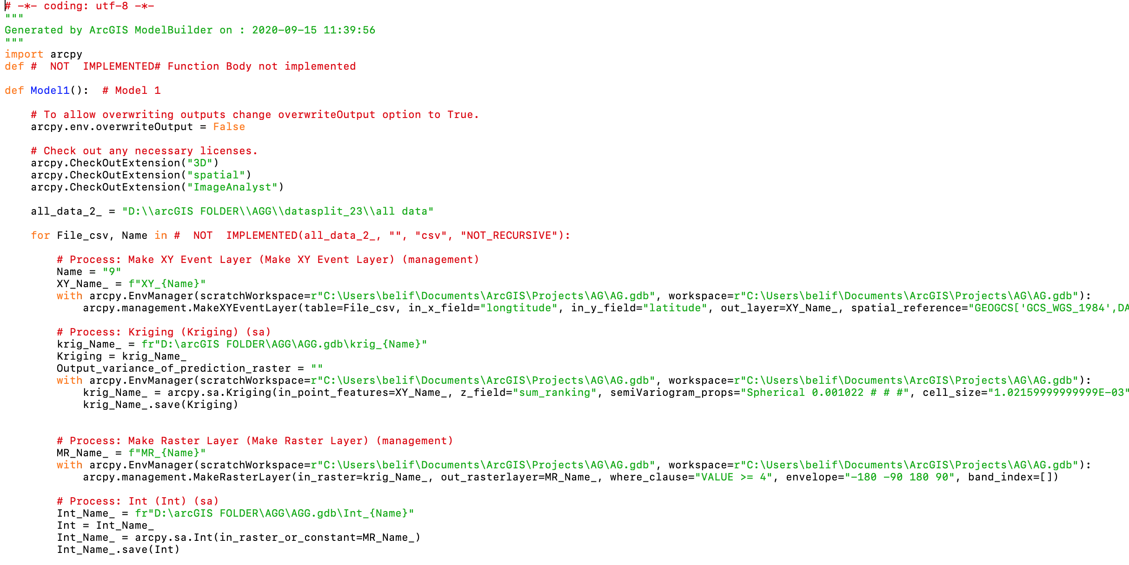
Arc GIS Pro 導出Python code

Slide 13
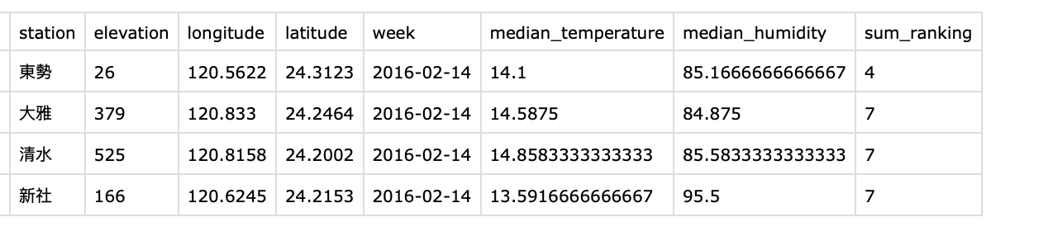
試驗與調整
導入檔案 iterate files
Notes:
eg. 6.csv (表示2016年2月第三週)

Slide 14
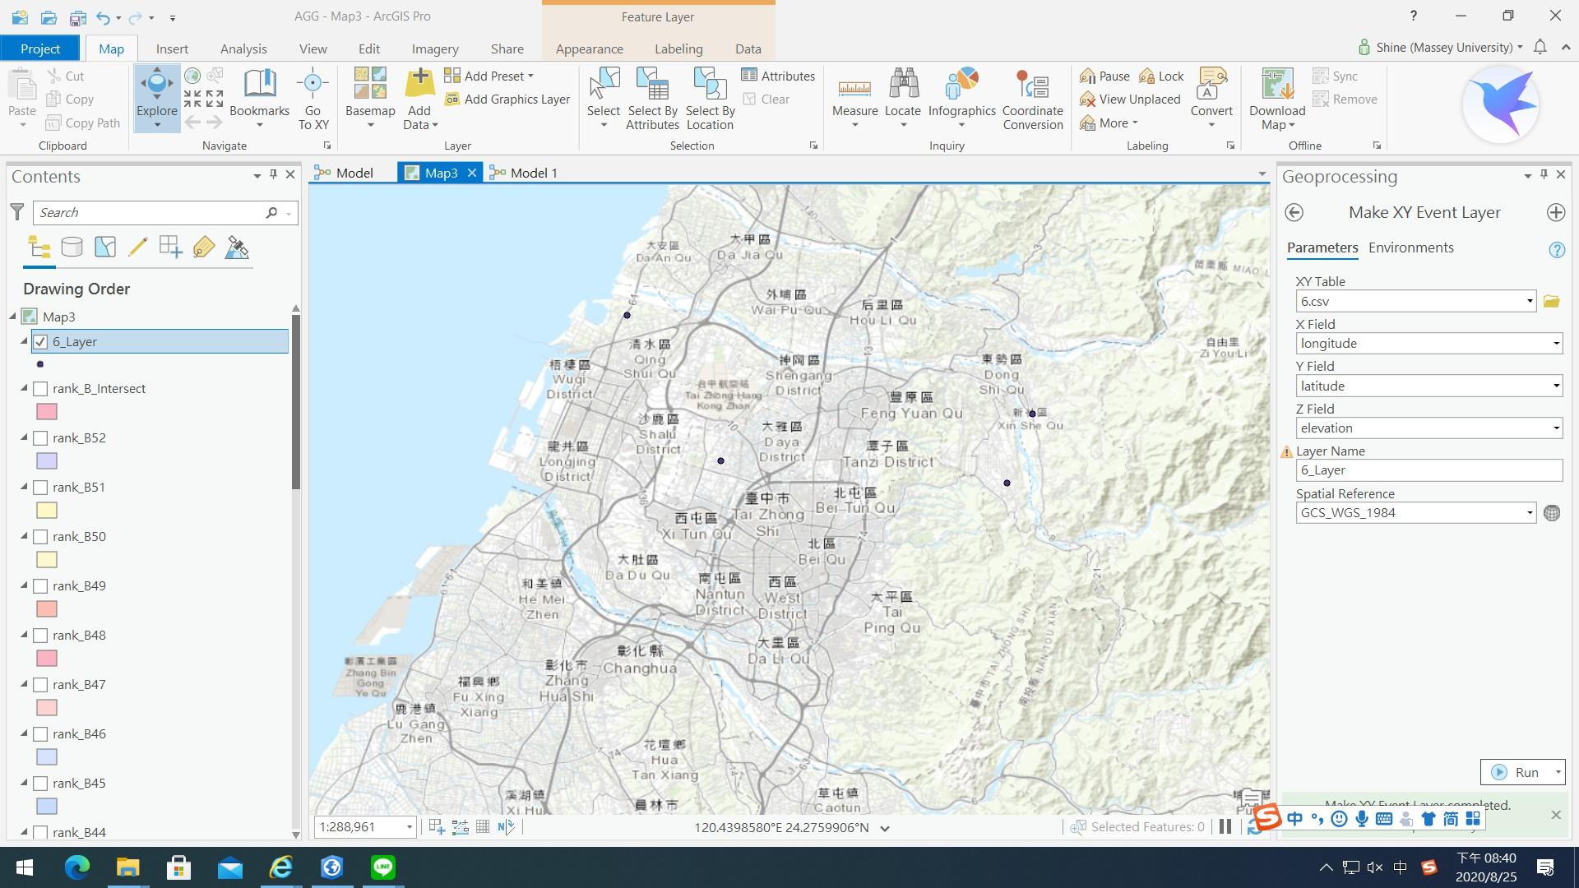
試驗與調整
Make XY event layer 創建 觀測點在地圖中的位置

Slide 15
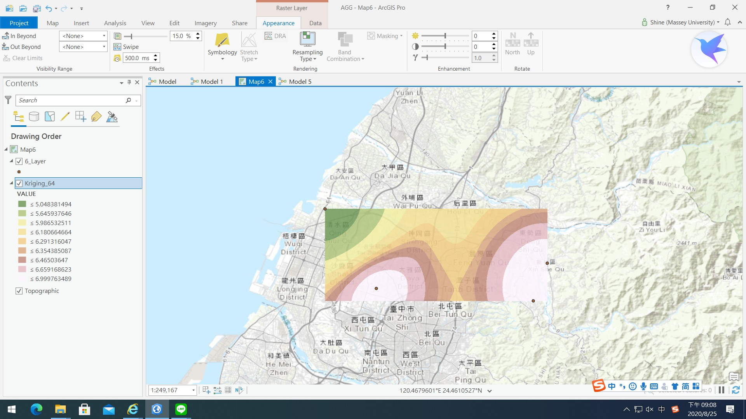
試驗與調整
Kriging 點形成面
氣象站間距離
氣象站的sum-ranking 值

Slide 16
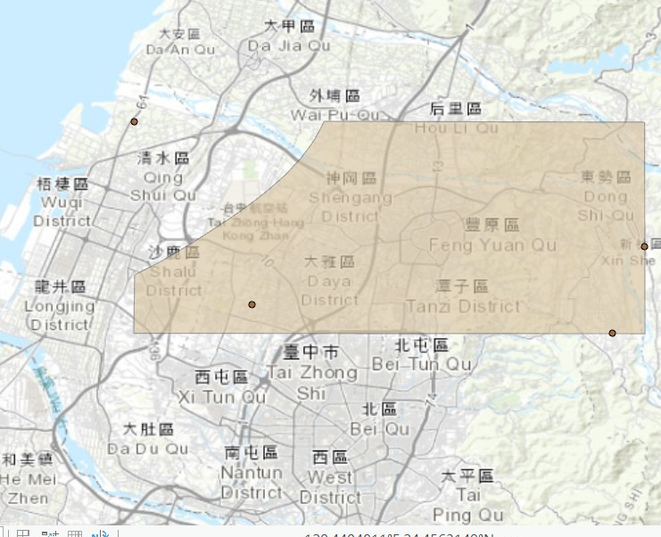
試驗與調整
Make raster layer 建立篩選條件
適宜種植的地區
適宜種植的時間點
篩選條件
sum_ranking 在[6, 8) 的地區
此例為
在 2016年2月中旬期间 符合 分数落在 [6,8) 的地區（满分12分）

Slide 17
 | 溫度(分6級) | 溫度ranking | 濕度(分4級) | 濕度ranking
最適 | 21.0-22.0 | 6 | 86%-88% | 6
2nd可生長 | 20.0-20.9, 22.0-22.9 | 5 | >70%, <86% | 4
3rd 可生長 | 18.0-19.9，23.0-24.9 | 4 | >70%, <86% | 4
4th reduce growth | 25.0-26.9, 16.0-17.9 | 3 | 60%-70% | 2
5th reduce growth | 27.0-29.9, 13.0-15.9 | 2 | 60%-70% | 2
6th limited growth | 30.0-31.9, 10.0-11.9 | 1 | >88%, <60% | 0
7th limited growth | >32, <10 | 0 | >88%, <60% | 0
構建
等級
Level A Level B
最適土質：灌排水良好（不耐淹），但以表土較深的坋質壤土為最適宜，PH值則為6~7

Slide 18
Level A & Level B 的組成
Level A (rank 8-12) | 溫度 (℃) | 相对濕度 (%)
 | 27.0-29.9, 13.0-15.9 | 86%-88%
 | 18.0-19.9，23.0-24.9 | >70%, <86%
 | 21.0-22.0 | 60%-70%
 | 25.0-26.9, 16.0-17.9 | 86%-88%
 | 18.0-19.9，23.0-24.9 | 86%-88%
 | 21.0-22.0 | >70%, <86%
 | 20.0-20.9, 22.0-22.9 | 86%-88%
 | 21.0-22.0 | 86%-88%
Level B (rank 6-7) | 溫度 (℃) | 相对濕度 (%)
 | 21.0-22.0 | >88%, <60%
 | 18.0-19.9，23.0-24.9 | 60%-70%
 | 27.0-29.9, 13.0-15.9 | >70%, <86%
 | >32, <10 0 | 86%-88%
 | 20.0-20.9, 22.0-22.9 | 60%-70%
 | 25.0-26.9, 16.0-17.9 | >70%, <86%
 | 30.0-31.9, 10.0-11.9 | 86%-88%

Slide 19
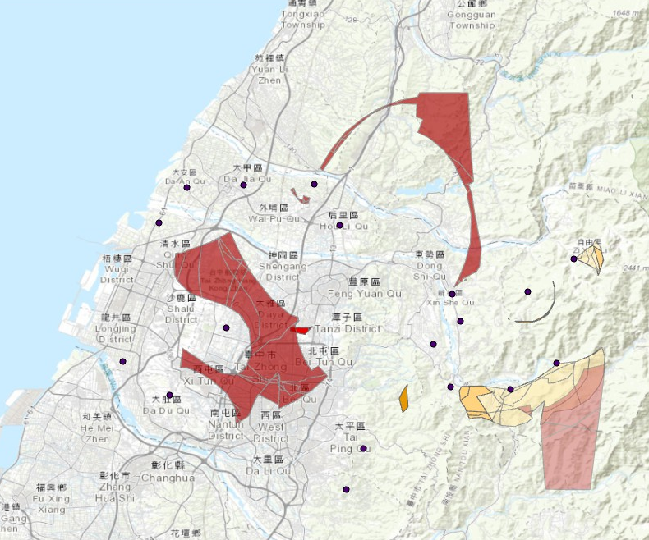
導入台中19個氣象站資料
Arc GIS Pro 導入23個氣象站資料
2017 年1月初-3月底
2017年 2月初-4月底
2018年 2月中-4月中
2016年 1月初-2月底
2017年 1月初-4月底
2018年 2月中-4月中
Level A (rank 8-12)
Level B
(rank 6-7)

Slide 20
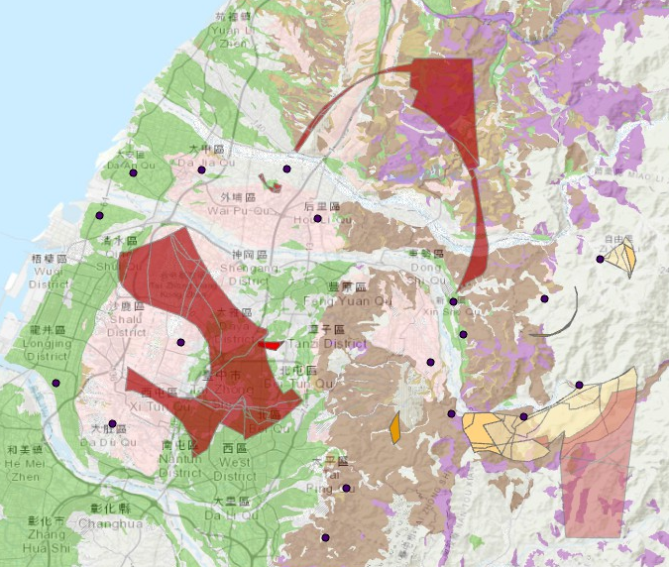

大雅區
台中市
北屯區
北區
南屯區
西屯區
導入台中19個氣象站資料
結果
2017 年 1月初-3月底
2017年 2月初-4月底
2018年 2月中-4月中
2016年 1月初-2月底
2017年 1月初-4月底
2018年 2月中-4月中
Level A (rank 8-12)
Level B (rank 6-7)
土壤分類
沖積土
紅壤
崩積土
石質土
Notes:
沖積土：台灣平原區主要土壤，適合農耕。紅壤：雖然排水性不錯，但有極強酸性。崩積土：石塊墜落，堆積而成。石質土：含較多碎石，土壤的半成品。

Slide 21

結論
適宜的播種時間
Level A 和 Level B 的充實期落在1月初-2月中旬，
所以建議播種時間是11月初-12月中旬 （与陳筱鈞 2013 文中提到的時間一致）
適宜種植地區（可細化到里，鄉，甚至路）
大雅區、台中市區、北屯區、北區、南屯區、西屯區、和平區

Slide 22
R 計算方法與視覺化

Slide 23
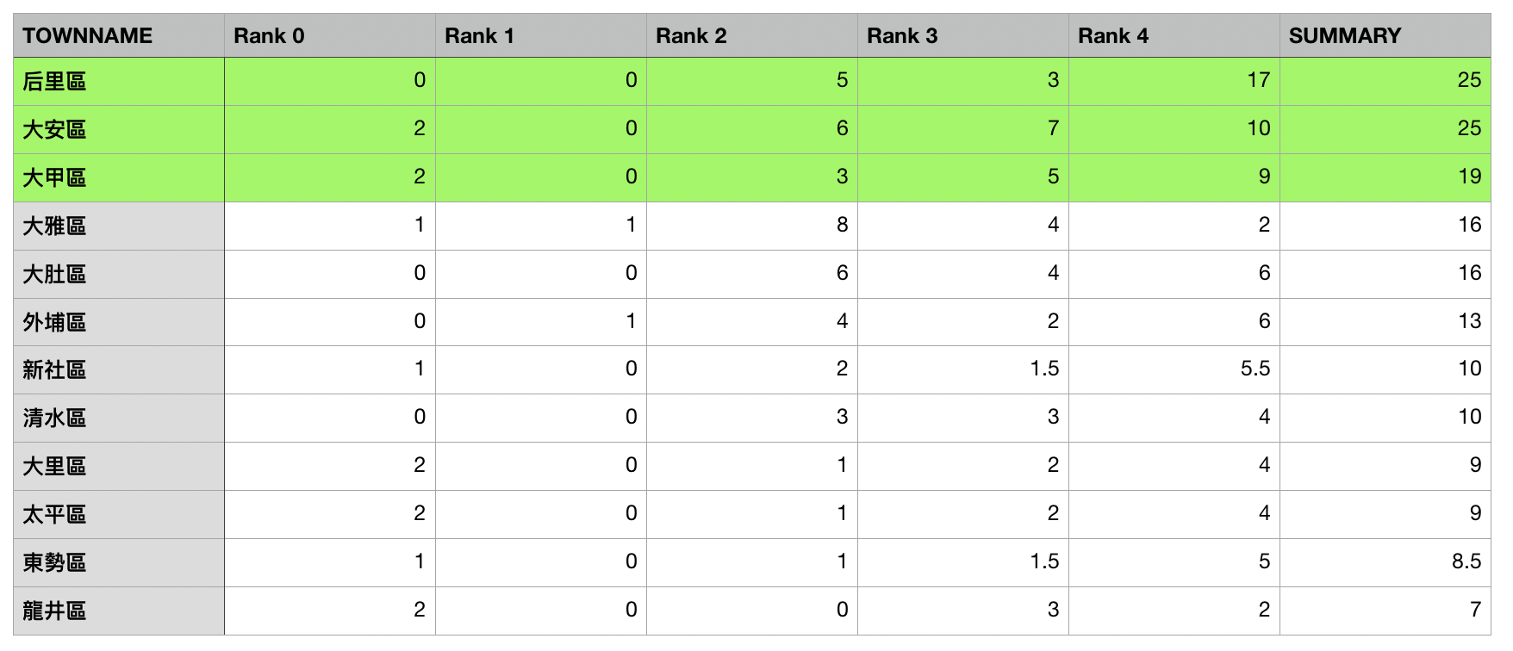
分級方法與步驟
分級步驟
使用R計算Sum ranking = 溫度rank+濕度rank
根據Sum ranking 的表現數量分為3 level (A,B C)以對行政區分級
畫出3level計算Venn diagram
將分級結果串聯API，以地圖視覺化
Level A: rank 0-4
Level B: rank 5-8
Level C: rank 9-12
Level C: Rank 0-4
Example.
后里區，大里區和大甲區在level C表現最多
表現數量

Slide 24
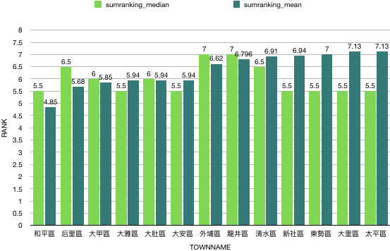
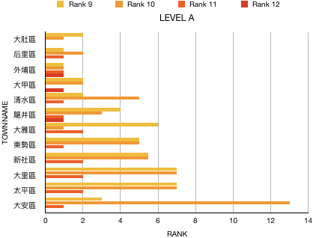
分級histogram
東勢，大里，太平區在平均值表現最多
大里，太平，大安區在LEVEL A表現最多

Slide 25
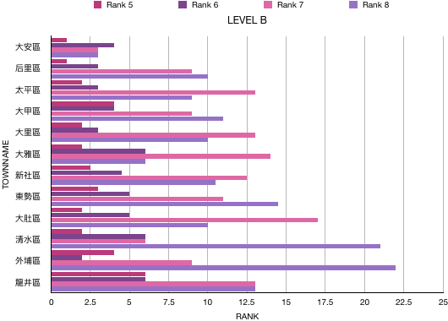
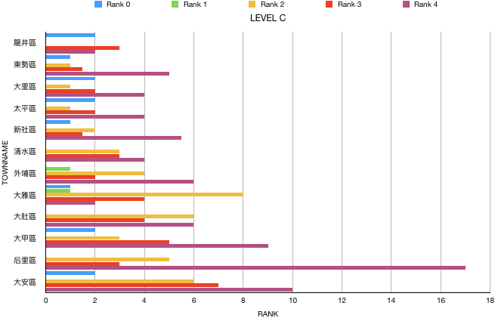
分級histogram
清水，外埔，龍井區在LEVEL B表現最多
大甲，后里，大安區在LEVEL C表現最多

Slide 26
分級Venn Diagram
將重疊的行政區整合
LEVEL C
后里區
大甲區
大雅區
LEVEL A | LEVEL B | LEVEL C | MEAN
大安區 | 龍井區 | 大安區 | 太平區
太平區 | 外埔區 | 后里區 | 大里區
大里區 | 清水區 | 大甲區 | 東勢區
新社區 | 大肚區 | 大肚區 | 新社區
東勢區 | 東勢區 | 大雅區 | 清水區
大安
大肚
LEVEL A
龍井
外埔
LEVEL B
*取3個lv排名前5的行政區
太平區
大里區
東勢區
清水
新社區
MEAN

Slide 27
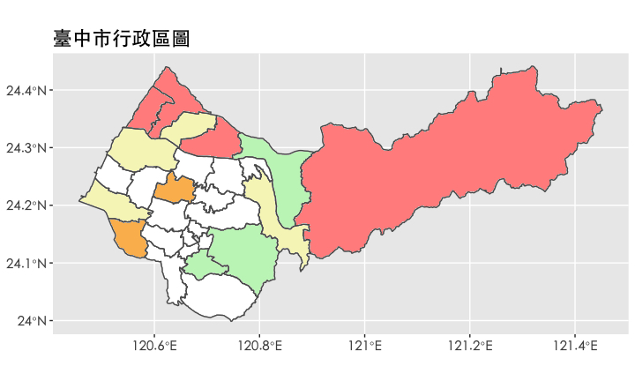
根據Venn Diagram總結出行政區分級
大安區
大甲區
外埔區
后里區
Sum ranking
清水區
Level A
Level B
Level C
Level D
和平區
大雅區
新社區
東勢區
龍井區
大肚區
太平區
大里區
Lv. A：太平區，大里區，東勢區
Lv. B；龍井區，外埔區，清水區，新社區
Lv. C：大雅區，大肚區
Lv. D：大安區，大甲區，后里區，和平區

Slide 28
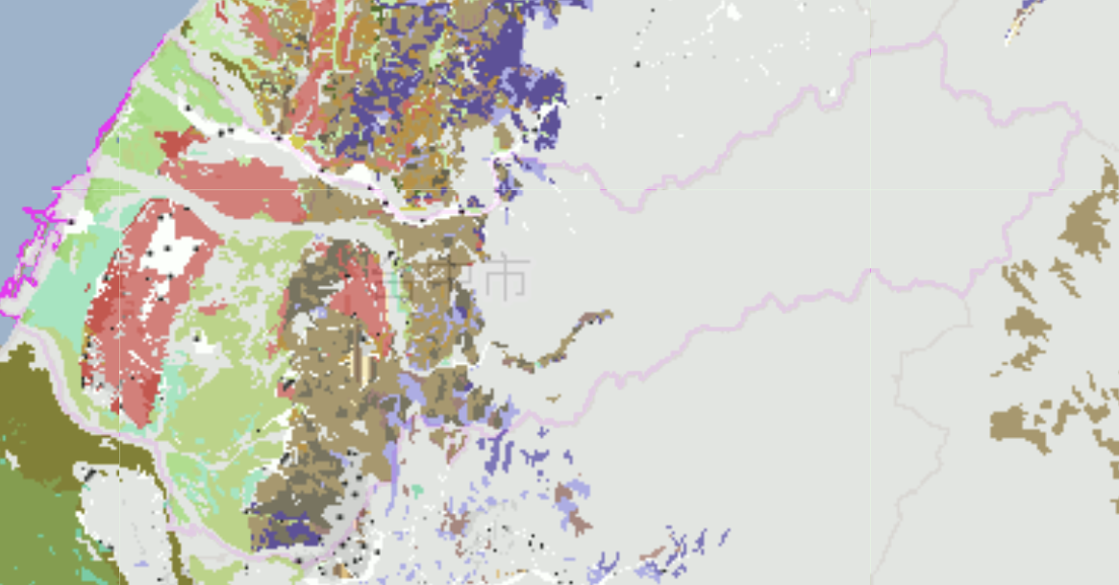
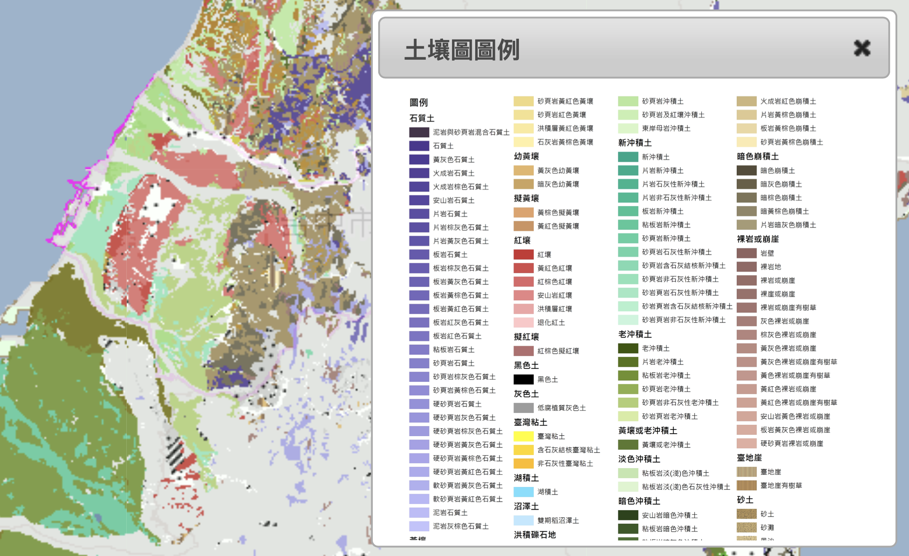
疊加土壤圖層圖再次驗證分級結果
Sum ranking
大安區
大甲區
Level A
Level B
Level C
Level D
外埔區
清水區
后里區
和平區
大雅區
東勢區
龍井區
新社區
大肚區
太平區
大里區
（農試所土壤分類圖）
Lv. A：太平區，大里區，東勢區
疊加土層驗證後
太平區，東勢區（崩積土） →不適合
大里區（沖積土） →適合
Lv. B；龍井區，外埔區，清水區，新社區
疊加土層驗證後
外埔區（紅壤土） →不適合，排水性良好，但極酸
清水區（紅壤土+沖積土）→適合
龍井區（紅壤土+沖積土）→適合
新社區（紅壤土+崩積土）→不適合

Slide 29
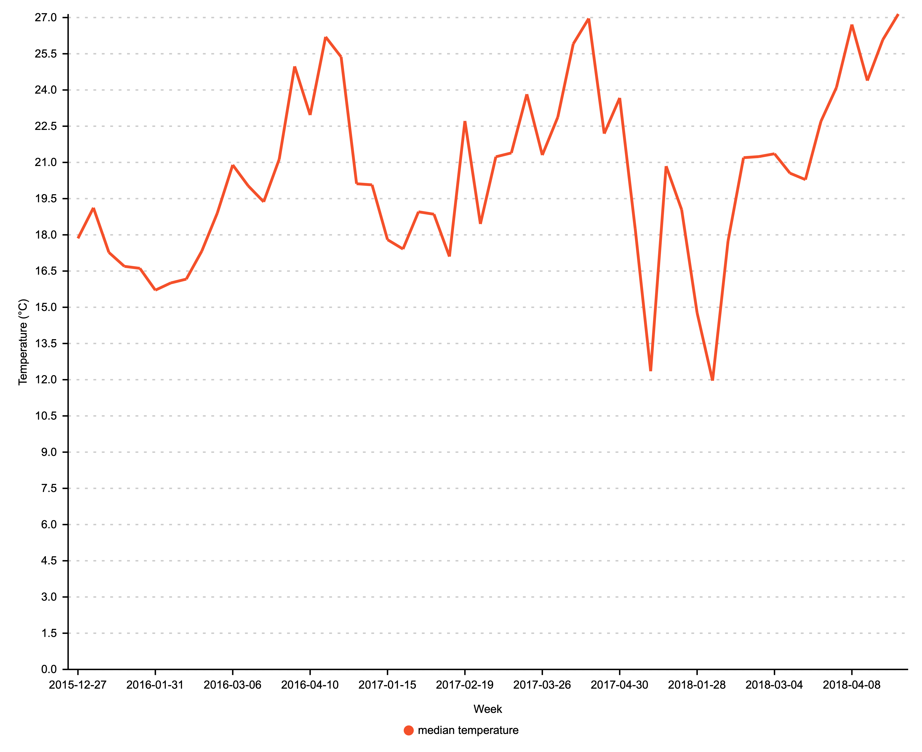
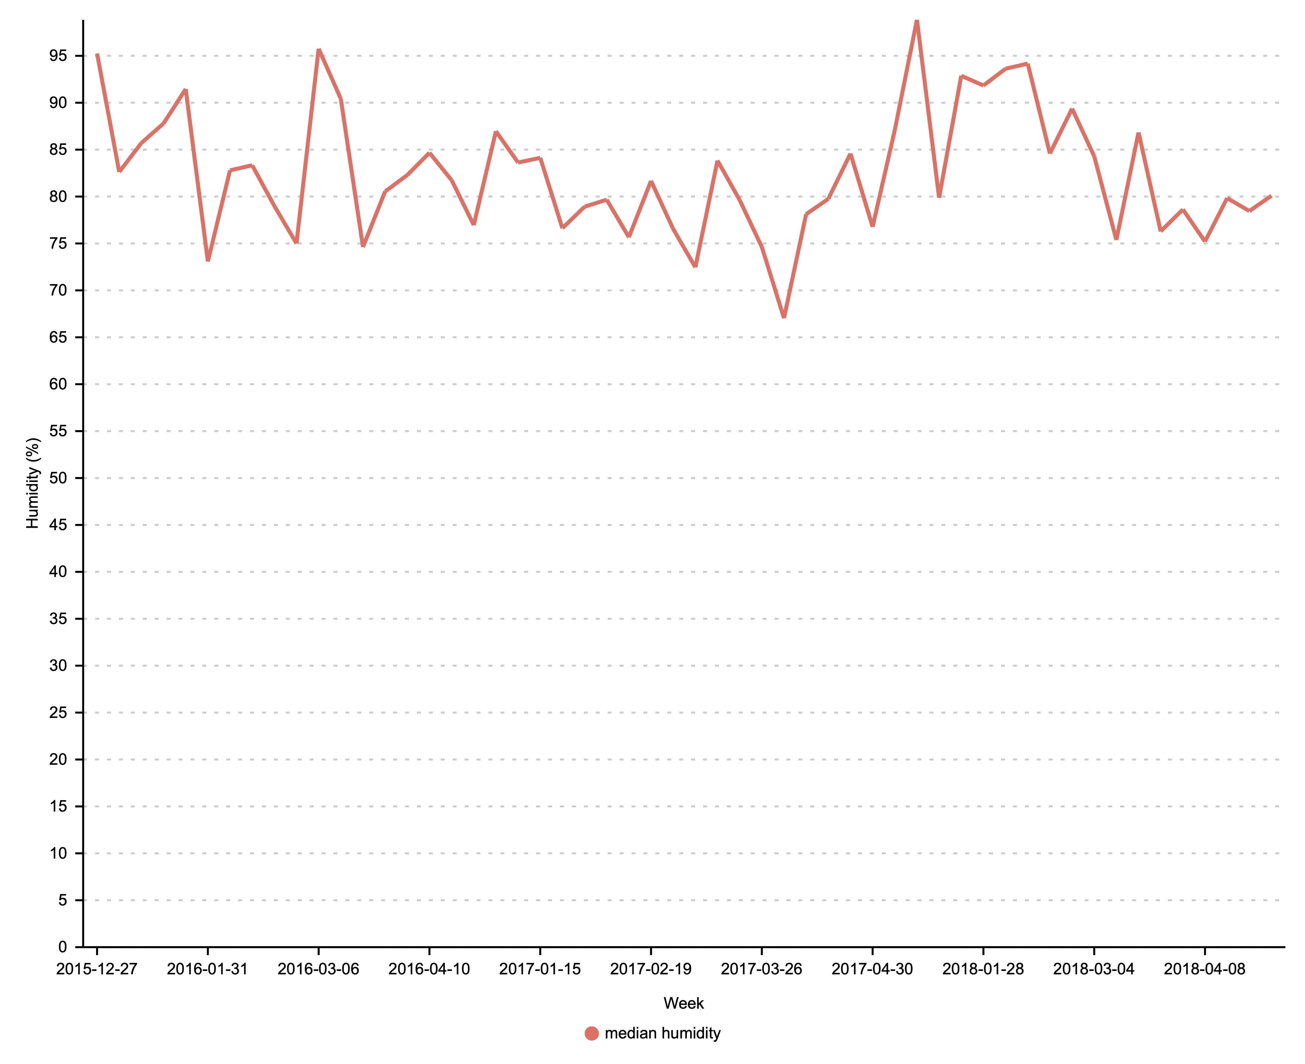
大里區 (station C1F981)
由最適充實時間反推適合種植時間→無法找出連續符合篩選條件的日期
Temperature (°C)
Median humidity (%)
2018年的1-3月為最好的充實期
2017年的2-4月為最好的充實期

Slide 30

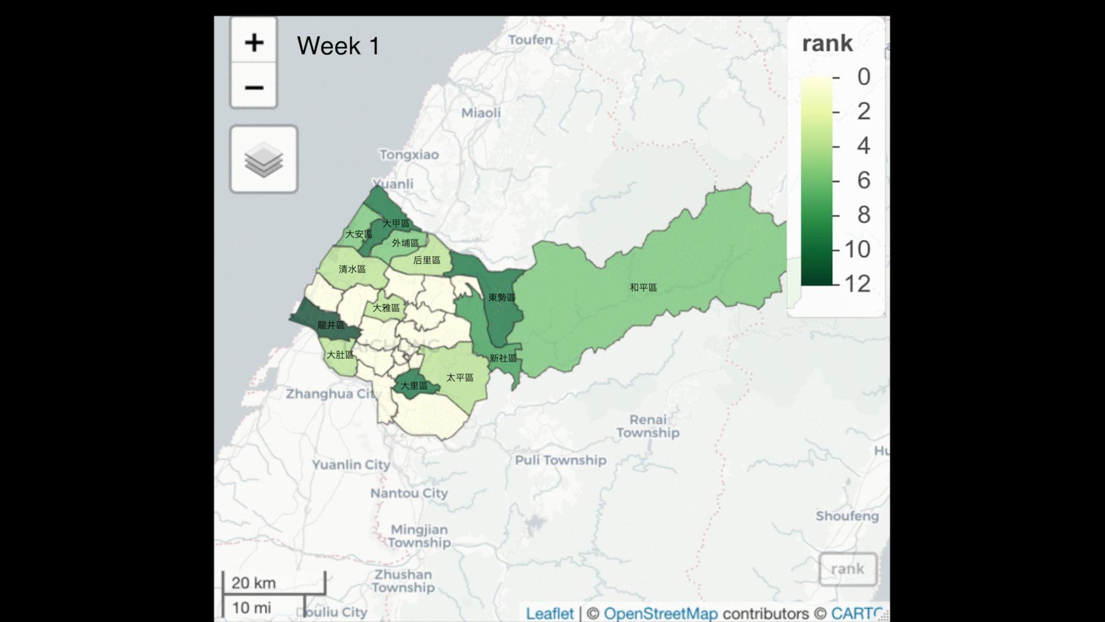
與API竄串聯顯示在 open street map
23觀測站的53週分級動態圖

Slide 31

結論
依據溫度+濕度+土壤分級，將臺中行政區適合種植小麥篩選出：
大里區→1st
清水區和龍井區→2nd
^{**大里區與大雅區(文獻推薦種植)距離21km}
Sum ranking
Level A
Level B
Level C
Level D

Slide 32
綜合兩個方法討論與比較

Slide 33
兩個方法優缺點比較
 | Arc GIS Pro | R programming
優點 | 疊圖方便 可篩選符合條件的連續性時間 篩選出的地區可精確到路 | 結果直觀 可作出動圖 資料轉換容易（與其他平台串聯）
缺點 | 結果不直觀（對農民不友好，需專人解釋） 以觀測站的點作為其他地區的預測資料？ | 疊圖不方便 不可篩選符合條件的連續性時間
Notes:
兩個方法各有利弊，但準確率？？

Slide 34

討論
雖在山區的土質不適合種植，但可以考慮開墾
種植前需要土壤取樣，並且考慮開發的難度
需要操作農作實驗以驗證結論
誤差：土壤分類圖的覆蓋範圍與準確率，各環境因子的相關係數計算，使用Google earth初步篩選觀測站

Slide 35

未來期望
蒸散率，
考慮小麥全台的適宜種植地區
考慮小麥其他生長階段
找出其他作物的適宜種植地區

Slide 36
，
Thank you for your attention !
Question ?

